Slide 1
Virtualizace a virtuální PC
Matěj Blažek
Tomáš Hodboď
Martin Miksa

Slide 2
Historie virtualizace
1966 - IBM M44/44X
1967 - IBM CP-40
1987 - SoftPC (Emulátor Windows pro Unix)
1989 - SoftPC (Pro Mac)
1998 - VMware Workastation
2003 - Xen
2007 - Virtual Box

Slide 3
A co, že je vůbec ta virtualizace?
Pojďme se podívat blíže!

Slide 4
Rozdělení
Host-based
Native

Slide 5
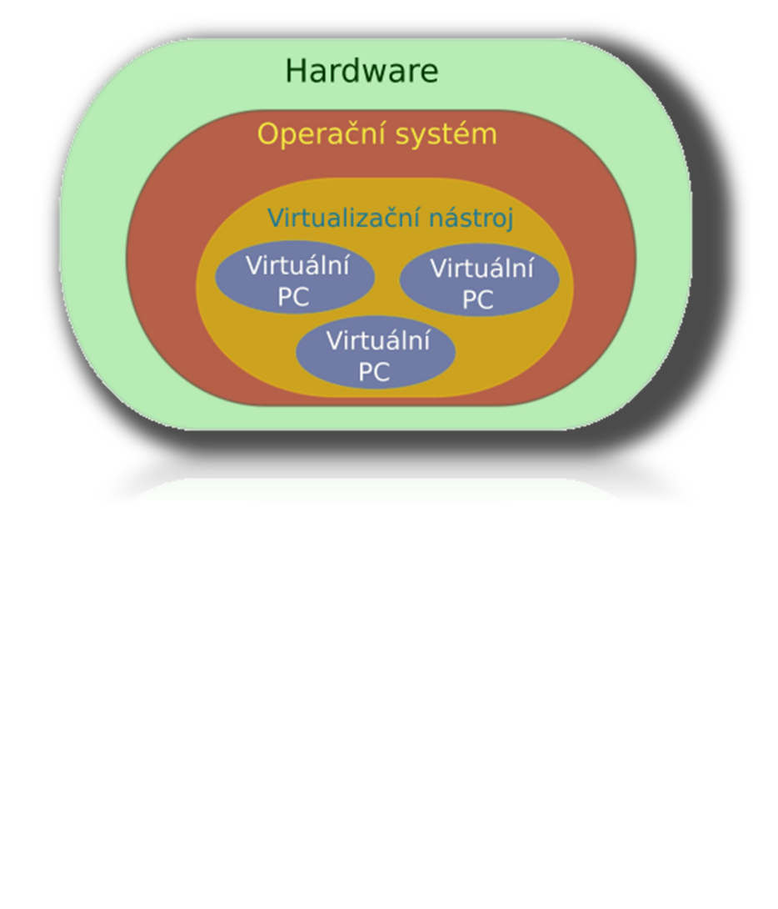
Host-based
Na počítači je nainstalovaný operační systém a na něm je spuštěn virtuální stroj.
Pomalé, běží hostující operační sytém i virtuální počítač zároveň

Slide 6
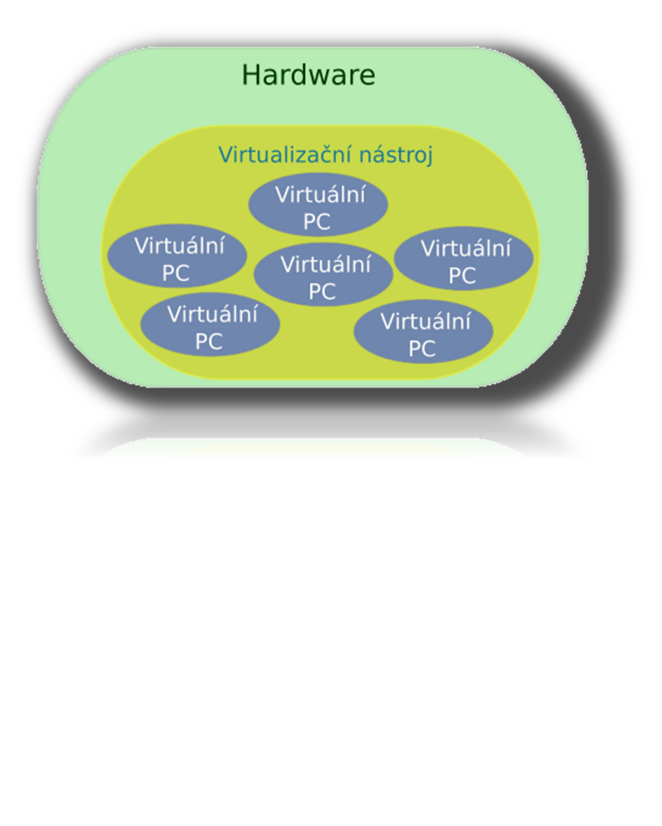
Native
Virtualizační nástroj ovládá hardware přímo.
Má naprostou kontrolu nad hardwarem, tudíž rozděluje prostředky přesně tak, jak potřebuje, navíc na počítači neběží operační systém, který by využil část výkonu počítače

Slide 7
Typy virtualizace
Emulace
Paravirtualizace
Virtualizace na úrovni OS
Úplná virtualizace
Aplikační virtualizace
Částečná virtualizace

Slide 8
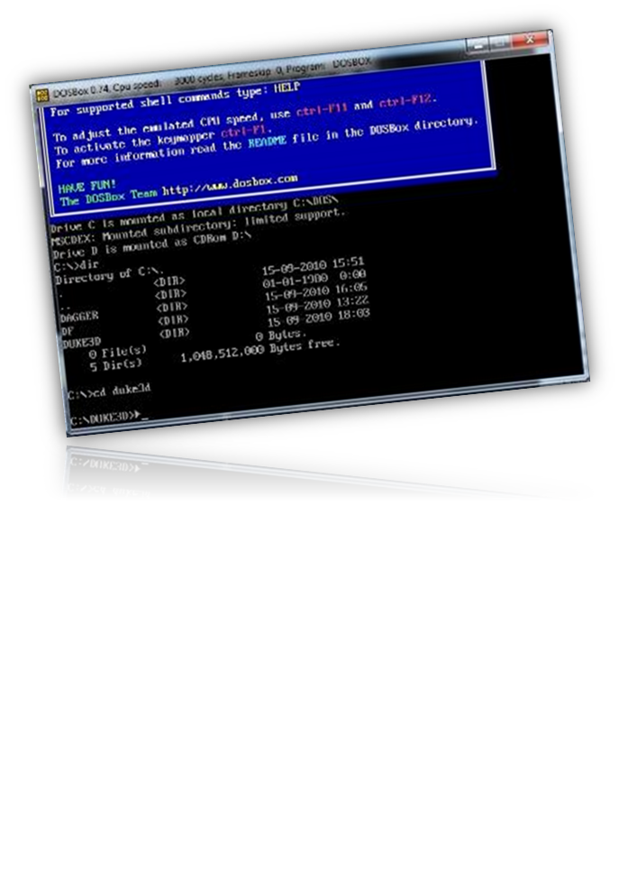
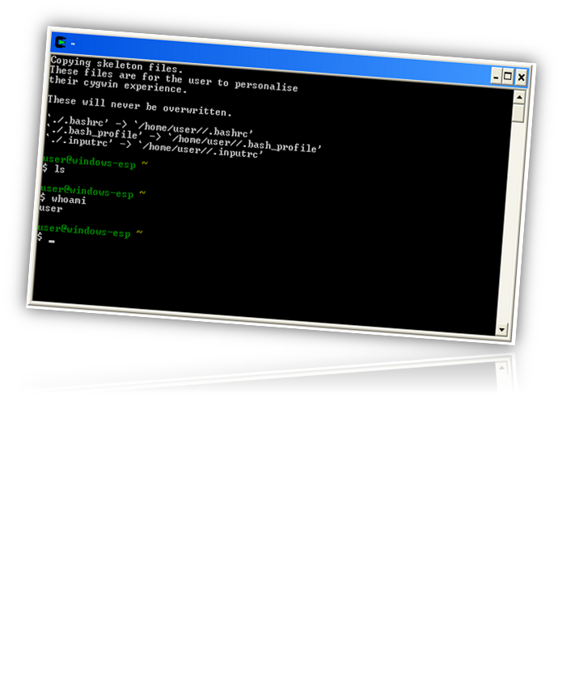
Emulace
Emulátor je v informatice druh softwaru umožňující běh počítačových programů na jiné platformě než pro kterou byly původně vytvořeny a kterou samy od sebe podporují.
Cygwin
DOSBox

Slide 9
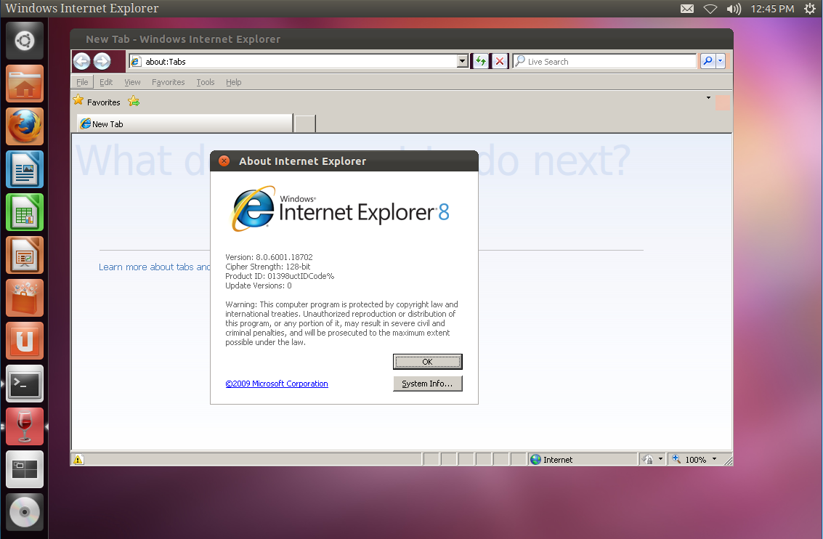
Malá vsuvka
Wine (Wine Is Not Emulator)!!

Slide 10
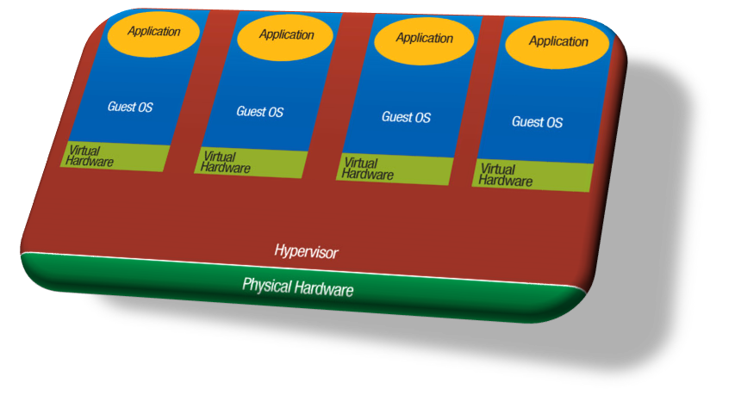
Paravirtualizace
Virtuální stroj se netváří jako samostatný fyzický stroj, neboť nesimuluje úplný hardware ale nástroje pouze umožňují komunikovat upravenému jádru virtualizovaného operačního systému s fyzickým hardwarem přes specialní API upraveného jádra hostitelskeho systemu. Systémova volání probíhaji přes hypervisor
Hlavní výhodou je o dost vyšší výkon paravirtuálních
XEN

Slide 11
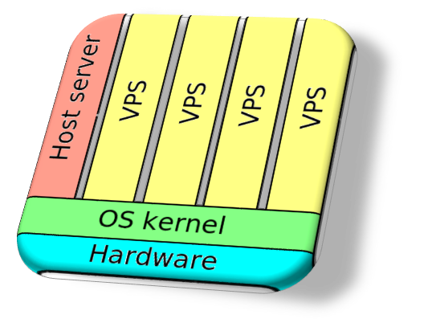
Virtualizace na úrovni OS
Využívá pro svůj běh jádro operačního systému.
Umožňuje spouštět více na sobě nezávislých a vzájemně izolovaných virtuálních počítačů (kontejnery)
Nevýhodou je možnost provozovat pouze operační systémy stejného typu jako upravené jádro
Společně s paravirtulizací považována za nejefektivnější typ virtualizace.
OpenVZ
Solaris Containers

Slide 12
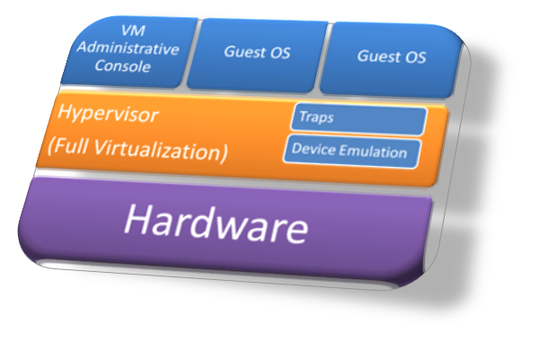
Úplná virtualizace
Základem plné virtualizace je, že vytváříme virtuálního hosta, který disponuje všemi prostředky fyzického stroje
Virtuální stroj ani sám nepozná, že běží ve virtualizovaném prostředí
VMware ESX Server

Slide 13
Aplikační virtualizace
Nevirtualizuje celý operační systém, nýbrž pouze místní zdroje pro konkrétní aplikaci
Běží v malém virtuálním prostředí obsahujícím komponenty nutné ke spuštění (položky registrů, soubory, prvky uživatelského rozhraní)
Virtuální prostředí se chová jako vrstva mezi aplikací a operačním systémem, která zabraňuje konfliktům mezi aplikací a OS nebo mezi aplikacemi vzájemně.
Java Virtual Machine
Citrix
NET Framework

Slide 14
Částečná virtualizace
Virtualizuje určité komponenty počítače (Paměť, CPU..)

Slide 15
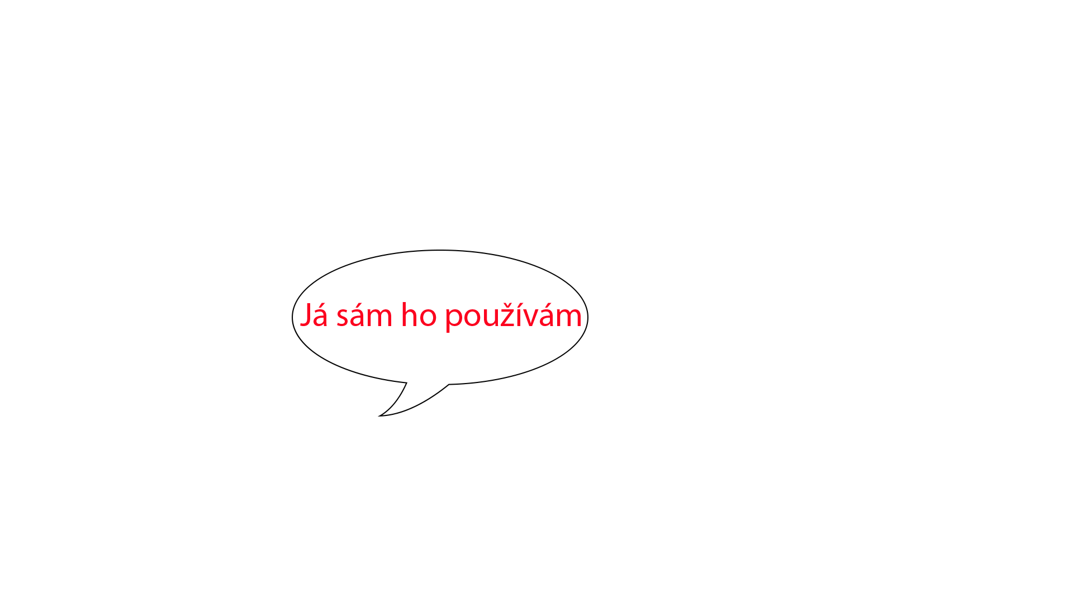

Virtual Box
Multiplatformní virtualizační nástroj
Pro Linux, Windows a Mac OS
Oracle
Výhody: úspora nákladů, otestování naodlišných platformách, provozování staršího SW, vytvoření izolovaného prostředí
Placená vs. Free
    Virtuální USB rozhraní
    Sdílené složky mezi hostovaným a hostitelským systémem
    Vzdálený běh virtuálního stroje

Slide 16
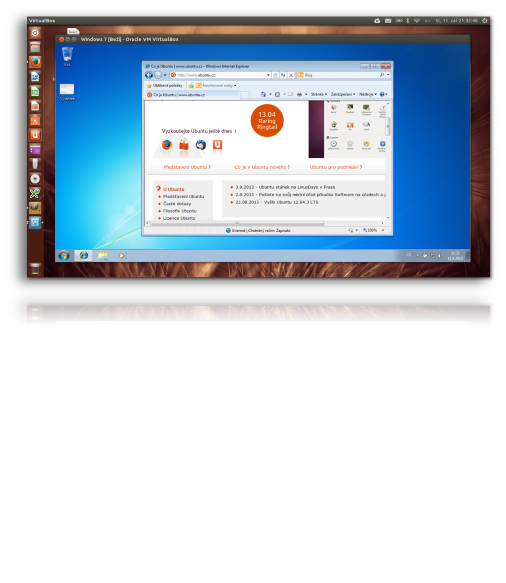

Slide 17
VMware
Pro Windows, Linux a Mac OS
VMware Inc.
Rozdělení – desktop a server
  Workstation, Player (free), Fusion
  Server (free), Infrastructure
Celkově
  + ovládání, podpora návazných produktů, cena
  - Player, nastaveni NAT

Slide 18
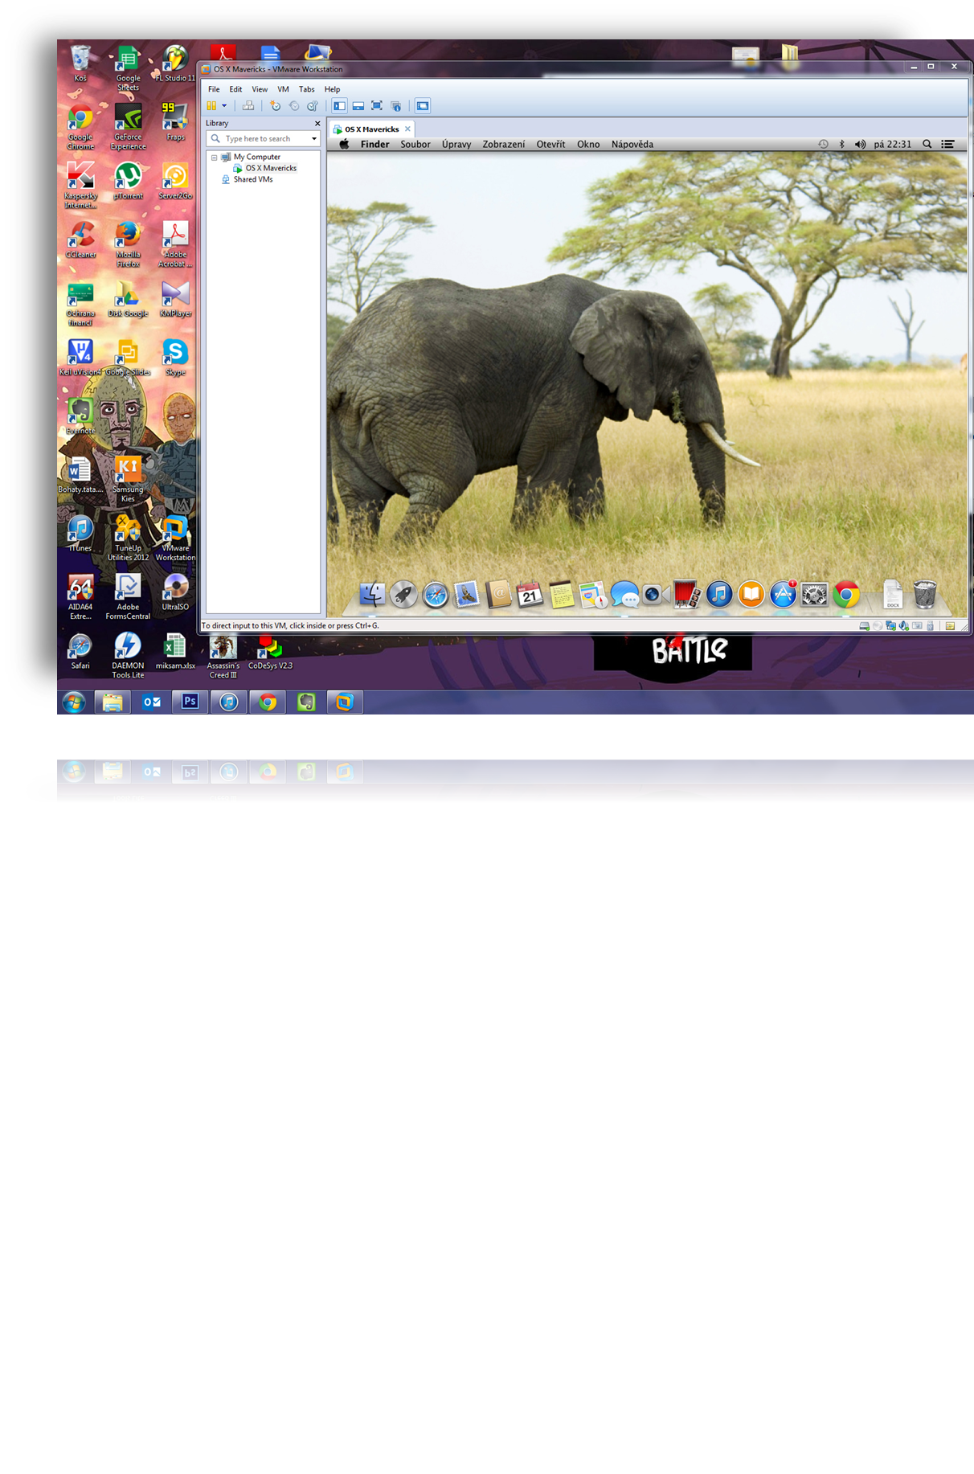

Slide 19
Výhody virtualizace
Více operačních systémů na jednom PC/serveru
Přenositelné
Klonování
Software je oddělený od HW
Vhodné pro testování OS
Vhodné pro servery

Slide 20
Nevýhody virtualizace
nelze virtualizovat jakýkoliv hardware
vyšší závislost na funkcionalitě hardware

Slide 21
Děkujeme za pozornost!
Případné dotazy vám rád zodpoví pan Blažek ☺

